Slide 1
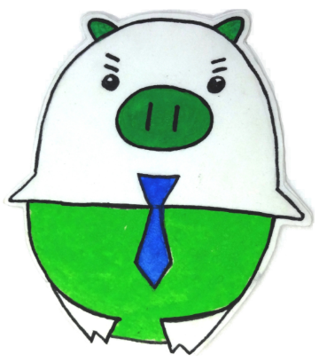
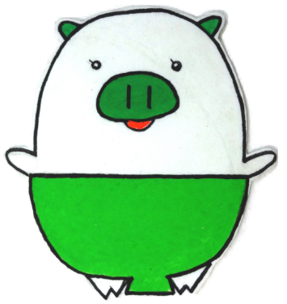
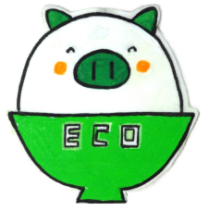
エコトンの
地球となかよし
エコチャレンジ！
Notes:
この教材は環境教育・エコライフ啓発のための出前授業における講師の活用をめざし
パネルシアターとして開発していますが
パワーポイント教材としても活用できるようシナリオを工夫しました。
対象・・・幼児から小学生
授業時間・・・３０分～６０分
各実施現場でのテーマ、時間に合わせて調整してください。
参加者との双方向対話型で進行させるとより効果的です。
全体を下記の３部構成にしています。
単独での授業、組み合わせての授業も可能です。
① 地球温暖化ってなあに？
② エコトンファミリーのエコチャレンジ！
③ おいしいエコみつけよう！

Slide 2
地球温暖化って
なぁに？

Slide 3
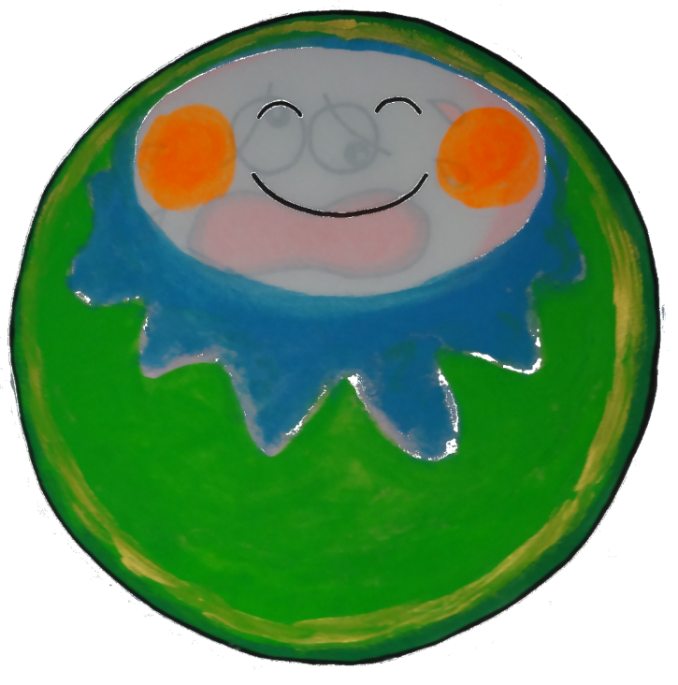
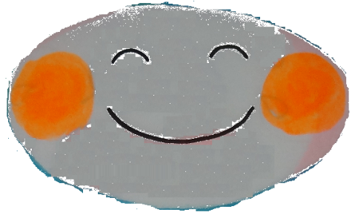
Notes:
ぼくは地球、太陽系第３惑星として太陽の周りをまわっているよ。
地球にはたくさんの奇跡があるんだ。
① 太陽からの距離
地球が太陽にもう少し近かったら熱すぎて水は気体（水蒸気）になり
反対にもう少し遠かったら寒くって個体（氷）になってしまう。
地球は本当に最適の距離にあったんだね。
② 地球の大きさ
地球がもっと小さな星だったら大気を引きつけておけず、水も空気も
なくなっていただろう。
反対にもっと大きな星だったら大気も厚いものになり温室のように
気温が上がるため海の水も蒸発するほどの熱い星になってしまうだろう。
地球はこの位置でこの大きさだから海を持てたんだ。
命が生まれ、命がつながっていける奇跡的な条件がそろった星なんだよ。
でも今、地球の環境は少しずつ変化してきている。
今日は地球の大気と「地球温暖化」について考えてみよう。

Slide 4
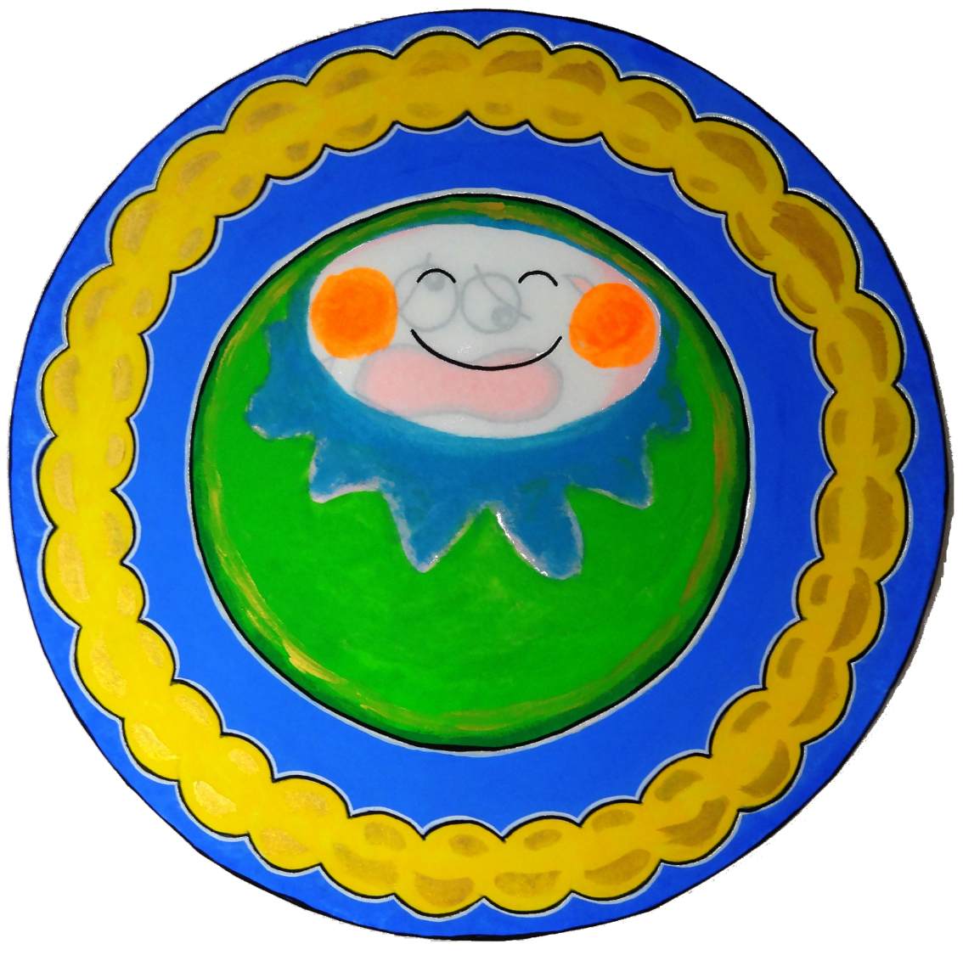
Notes:
（パネルシアターとして使用する場合はCO2の雲パネルを貼り付ける。）
大気がなければ地球の温度はマイナス19℃、とても寒くって私たちは
暮らせないだろう。
大気の中のＣＯ２というガスが太陽から届いた光を逃がさず
温室のように熱をためてくれているんだ。
大気中のこのＣＯ２の布団のおかげで地球の平均温度は約15℃、
たくさんの生きもの達の命はずっとこの快適なしくみの中で守られてきたんだ。

Slide 5
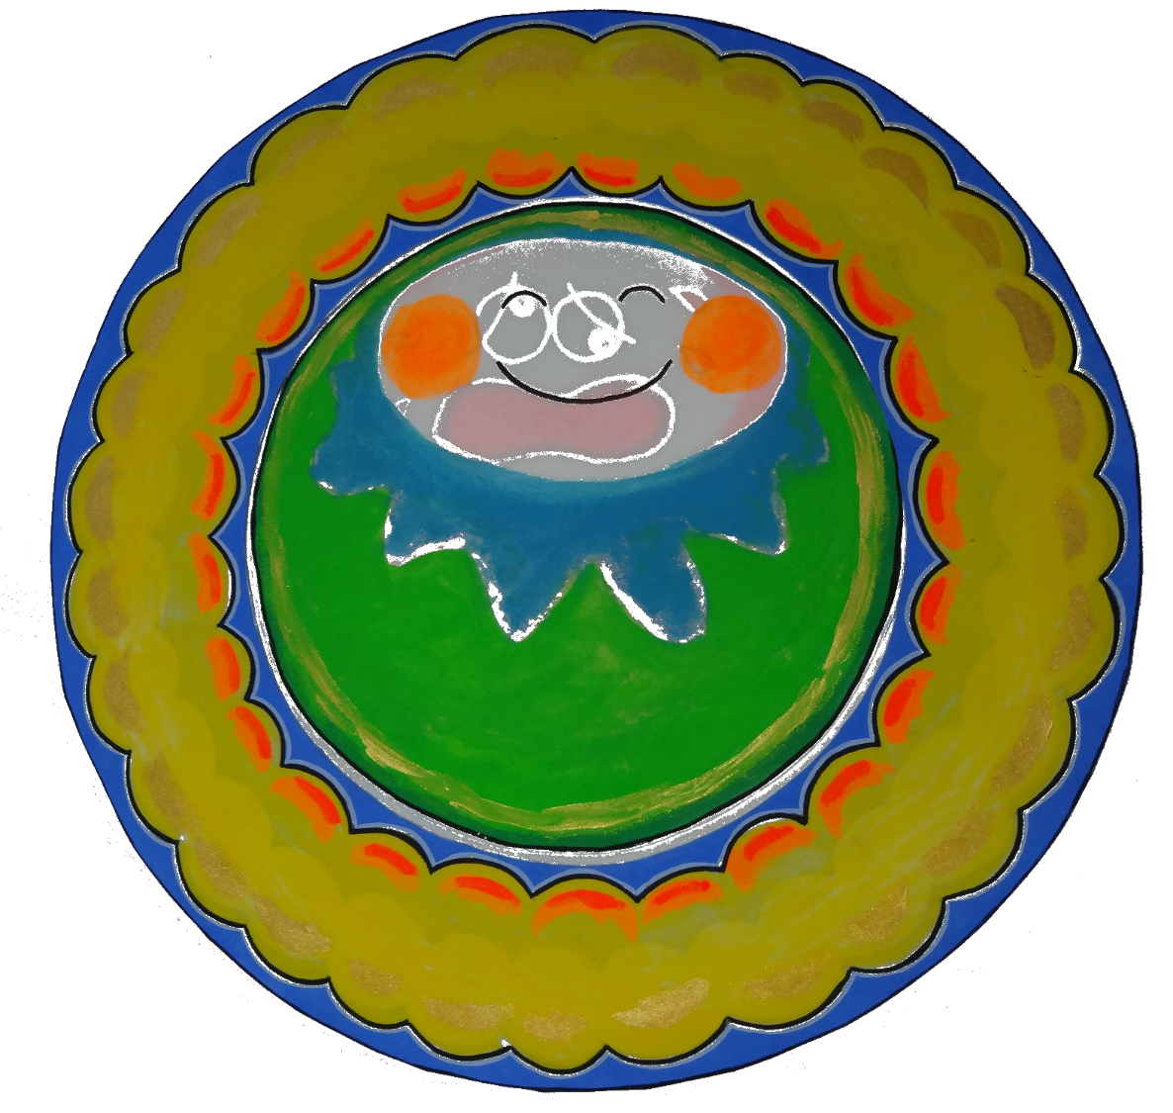
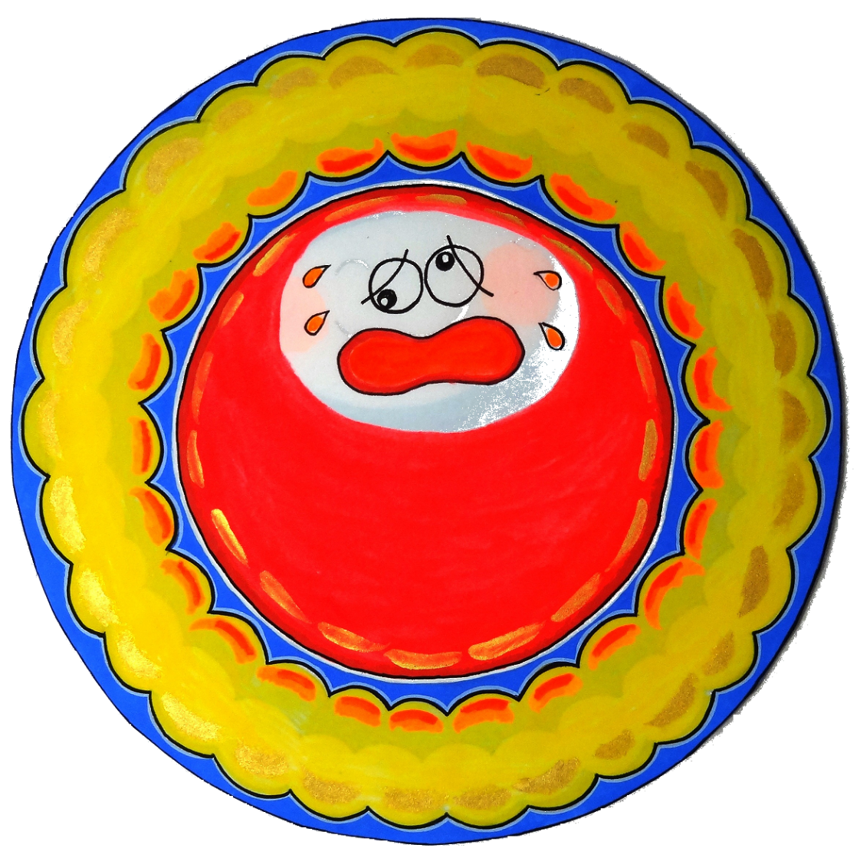
Notes:
（パネルシアターとして使用する場合は
CO2の雲の部分だけパネルを裏返す。）
ところが年々、このＣＯ２のお布団が厚くなってきている。
どうしてだろう？
（パネルシアターとして使用する場合は
地球の部分だけパネルを裏返す。）
地球君が暑そうだね。
ＣＯ２が増えてくると温室のようになって地球の温度が上がってくる。
これが「地球温暖化」といわれている現象なんだ。
地球温暖化が進めば、どんなことが起こるのだろう？

Slide 6
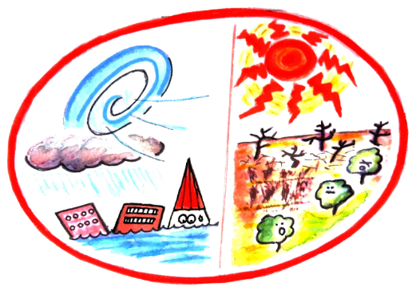
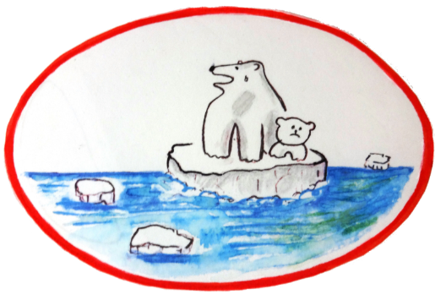
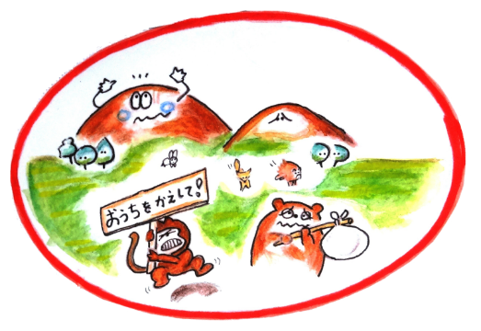
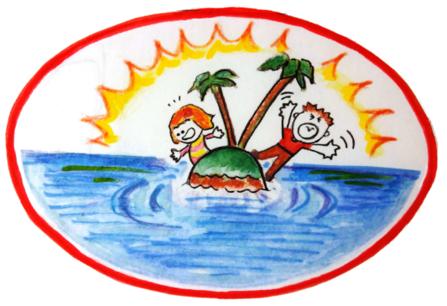
Notes:
（パネルシアターとして使用する場合は
パネルを1つずつ貼りつけながらそれぞれ説明する。）
① 極地の氷、高い山の氷がとけてきた。
② 海面上昇で南の島国など沈みそうになってきた。
③ 異常気象等で作物の収穫も減り、住処をなくし絶滅する生きものも増えてきた。
④ 大型の台風やハリケーンの来襲、大雨、干ばつなど異常気象が増えて
その他にもマラリアなど南方の伝染病の拡大など様々な問題が
指摘されています。
対象年齢や実践地域に関連した情報の提供を考えて対応してください。
ＣＯ２が増えてきたのは人間の暮らし方のせいだと分かってきたよ。
私たちは快適な生活をするためにエネルギーをたくさん使ってきたんだ。
石炭や石油などの化石燃料を燃やす時、たくさんのＣＯ2が大気中に出されてきた。
ＣＯ2を減らすために私達にできることはないだろうか？

Slide 7
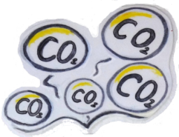
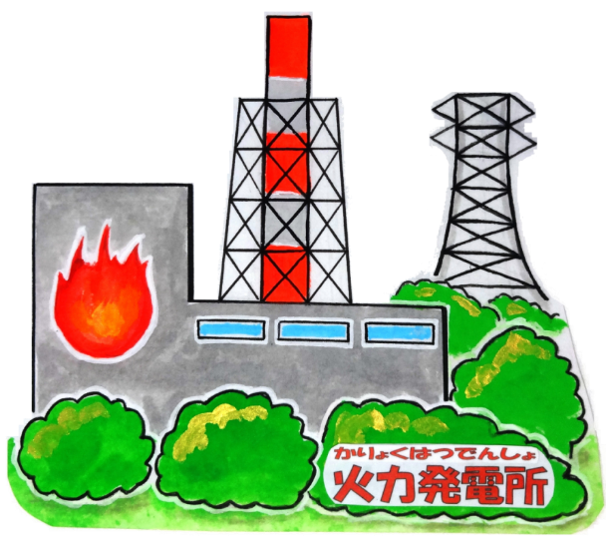
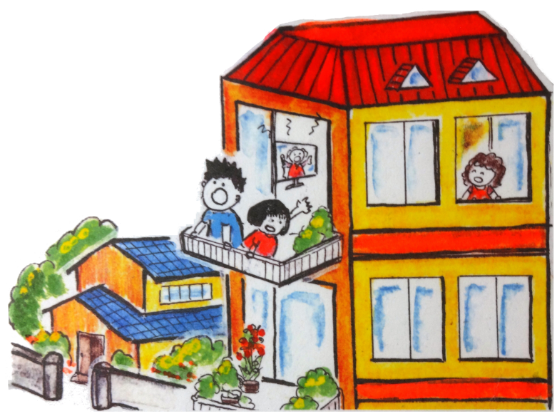
Notes:
電気はどこから来るのだろう。
コンセントにプラグを差し込むと・・・。
さあ、コンセントの先を探検してみよう。
ほら、外をみてごらん、電気が送られてくる電線がのびているよね。
君んちの電線はどこにつながっているのかな？
その先にあったのは発電所、電気は発電所で作られて送られてくるよ。
君が電気のスイッチを入れた時、
火力発電所からは君が使う電気をつくるためにＣＯ２が空中に出されている。
そうだよ、電気の無駄使いをなくすことはとっても大切な行動だよね。
さあ、電気の無駄をみつけて省エネしよう！
そしてみんなでストップ温暖化にチャレンジしよう！
高学年対象の場合はCO2を出さない発電所についてや
未来のエネルギーについての説明も付加してください。

Slide 8
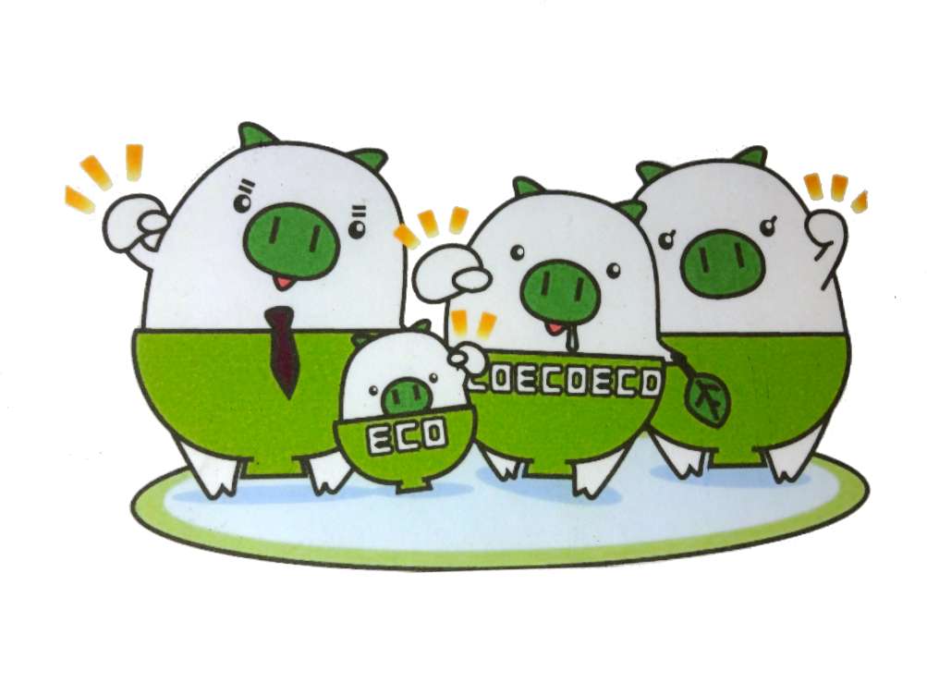
みんなも
電気のむだづかいを
みつけてエコしよう！
でんき

Slide 10
エコトンファミリーの
エコチャレンジ！

Slide 11
Notes:
こんにちは！ぼくエコトン
ぼくんちは家族みんなでエコにチャレンジすることに決めたんだ。
よろしくね。

Slide 12
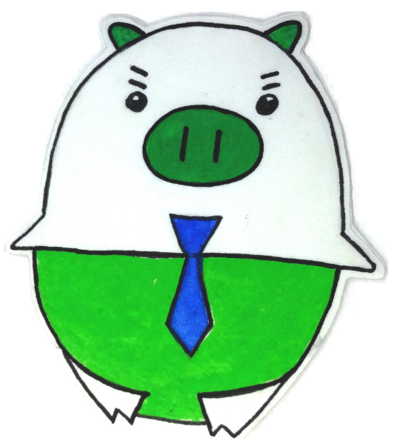
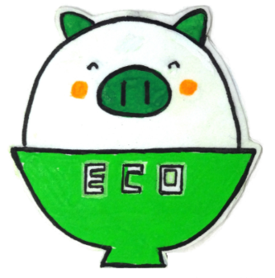
Notes:
ぼくの家族を紹介するね！
まず、お父さんのパパトン、
そして、お母さんのママトン
それから妹のヒメトンだよ。
ぼくんちは４人家族なんだ、よろしくね。
みんなのおうちは何人家族？
４人家族の人いるかな？

Slide 13
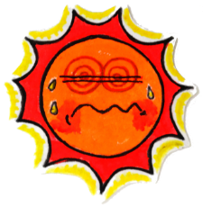
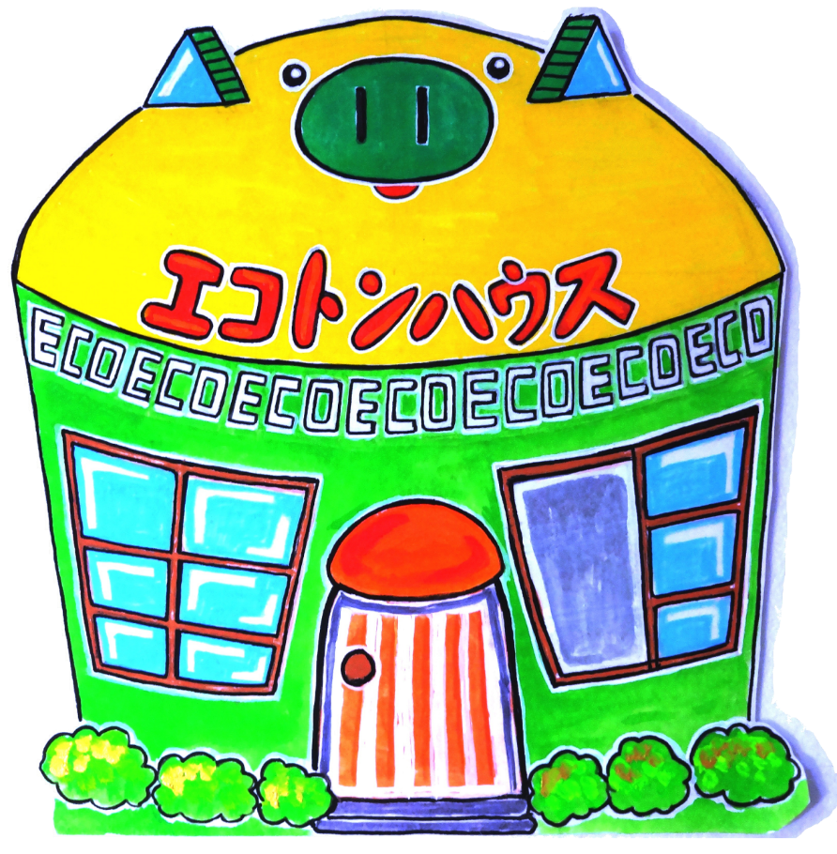
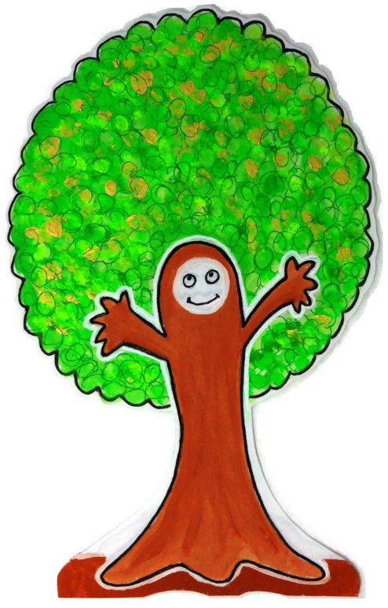
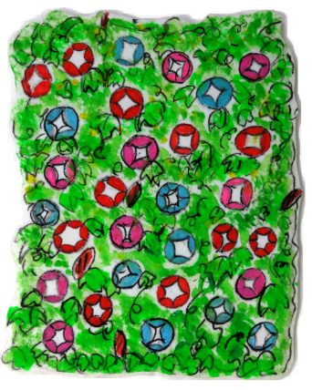
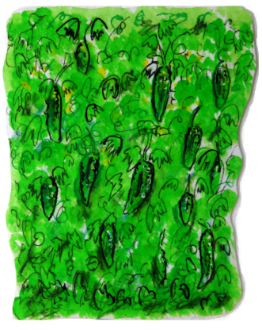
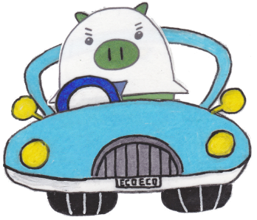
Notes:
ここがぼくんちさ。 あ。ママトンだ！ ただいまー。
ぼくんちは南側に大きな木があるから夏でもとっても涼しいよ。
暑い夏、ぼく達は窓いっぱいになるようにアサガオを育てたよ。
グリーンカーテンって言うんだ。
これで部屋の中は２度位涼しくなるんだってさ！
ゴーヤーやキュウリ、ヘチマのカーテンもおすすめだよ、
いっぱい食べられるからぼくはゴーヤがいいな。（アサガオからゴーヤへ、説明する。）
あ、ママトンはお買い物に行くのかな？
ママトン 「そこのスーパーまで行ってくるわね。もちろんエコバックもっていくわよ。」
パパトン 「ママトン。車で送って行こうか？」
ママトン 「すぐそこだから車はいらないわ。パパトンも一緒に行きましょ。
そろそろ少しダイエットしなきゃ駄目でしょ。」
パパトン 「よし歩いて行くか。車を使うとＣＯ2を増やすことになるもんな。」
２人ともなかよく出かけてしまいましたよ。

Slide 14
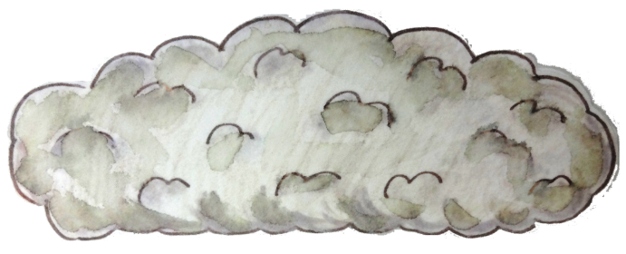
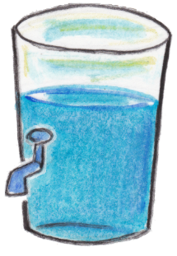
Notes:
あれあれ、黒い雲が出てきたね。
あ、雨が降ってきた！
ぼくんちは雨も大切に利用するよ」。
大きなバケツにためておいて庭の木や花にまいてあげるのさ。
暑い朝の水まきにも使えるよ。
きっと大きな水の節約になってるよね。

Slide 15
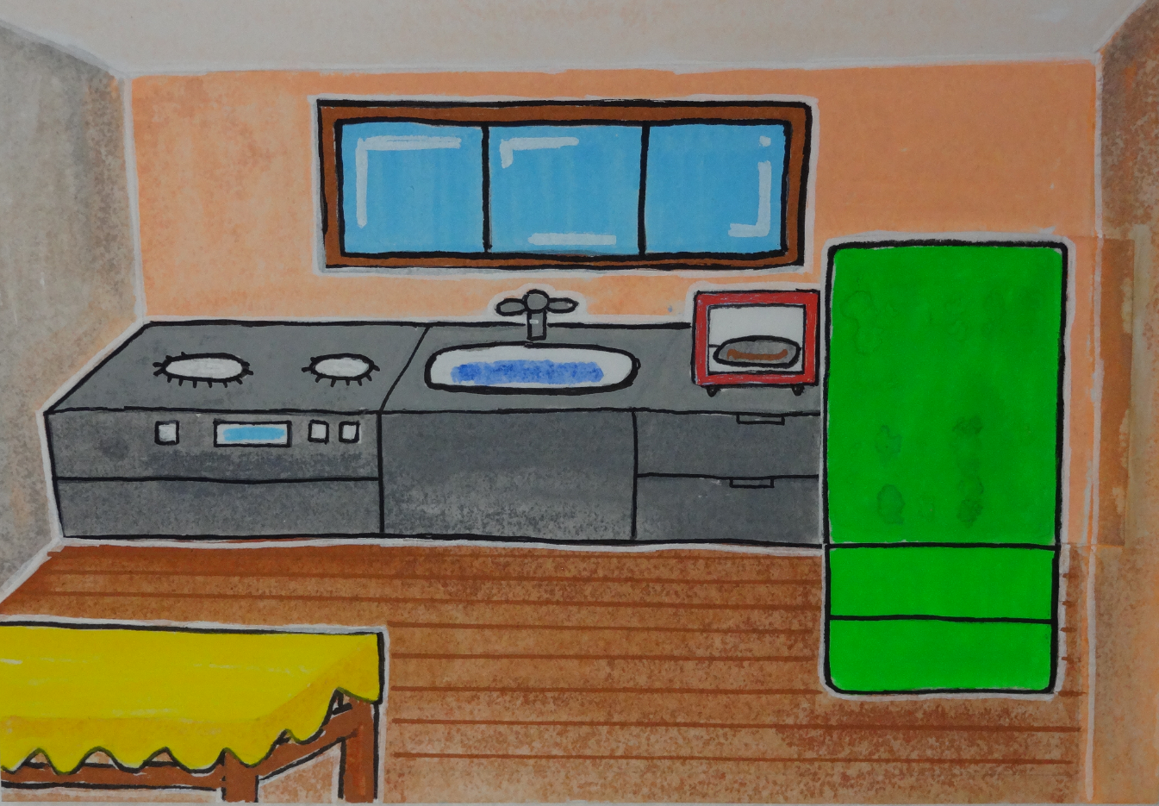
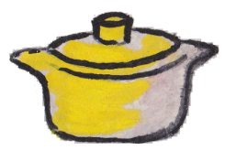
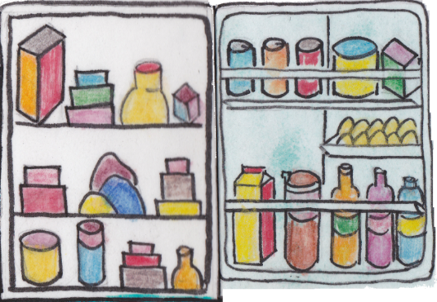
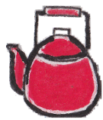
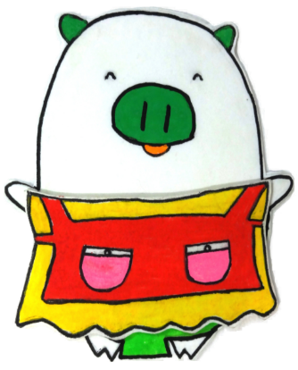
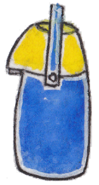
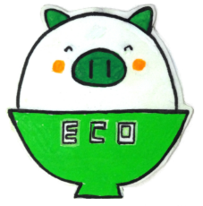
Notes:
ここは台所（キッチン）さ。
ヒメトンはくいしんぼだから いつもママトンと台所にいるよ。
ママトン 「ヒメトン、冷蔵庫のあけっぱなしは駄目よ。冷たい空気が
にげちゃうじゃないの。すぐ閉めなさい」
ヒメトン 「そうだわ、いつも冷蔵庫開けなくていいように お茶はポットに入れて
出しておいた方がいいわよね。」
ママトン 「そうそう・・・よく気がついたわねー。 さあ、ちょっと待っててね。
おいしいもの作ってあげるから。」
お鍋をおいて・・・ハイ スイッチ！
（参加者に質問・・・あれ？！これはどこがエコじゃないかみんなわかるかな？）
そうそう、コンロの火はナベの底からはみ出さないように調整しましょうね。
ナベをかける前にナベ底の水気をふいておくのもエネルギーの
節約でエコなのですよ。

Slide 16
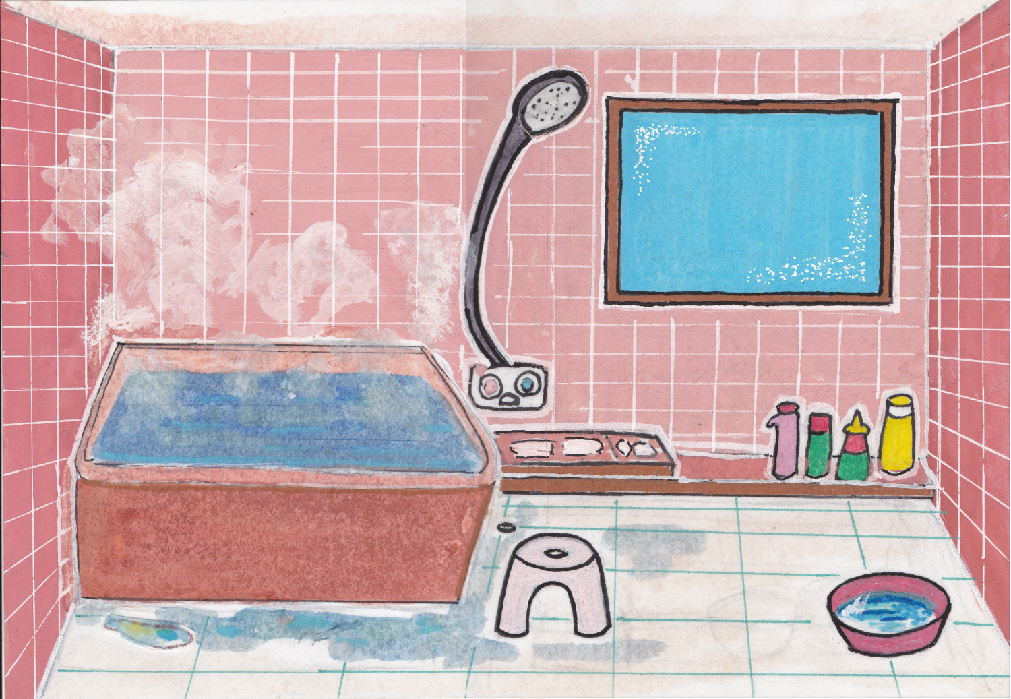
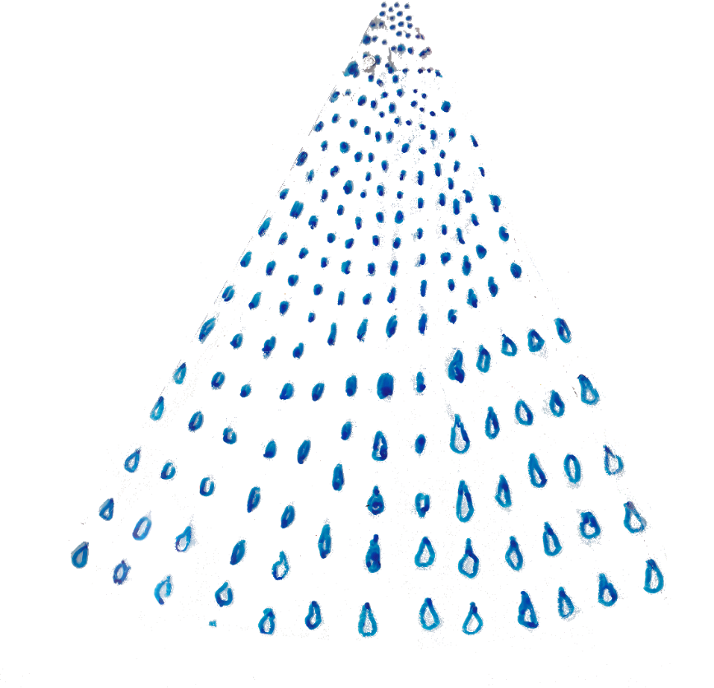
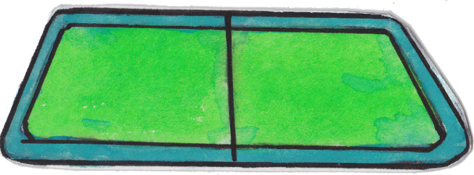
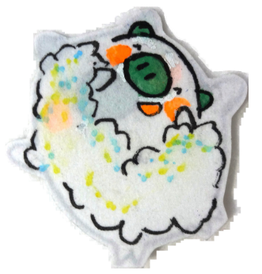
Notes:
ここはおふろ。
エコトンが入ってます。ヒメトンも入って来ました。
できるだけ家族一緒に入ったり、続けて入る方が省エネになるしエコだよね。
おふろのわかし直しには、とってもエネルギーがかかるものです。
ヒメトンはおふろ大好き。シャワーを使って遊んでいます。
あれあれ、ヒメトンはなかなかシャワーをやめそうにありませんね。
シャワーを全開して１分間（６０秒）使うと、牛乳パック（１ℓ）１２本分もの
お湯が流れてしまいます。
もったいないよね。シャワーする時は水の量も調整して上手に、短く使おうね。
日本人の平均は約６分間っていうけれど、君はいつも何分間位
使っているかな？
おや、２人とも出ていっちゃたけど・・・これでいいのかな？
そうそう おふろからあがる時はおふろのフタを忘れずね。

Slide 17
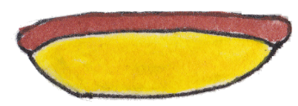
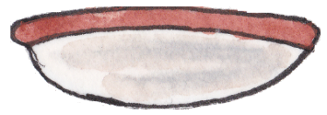
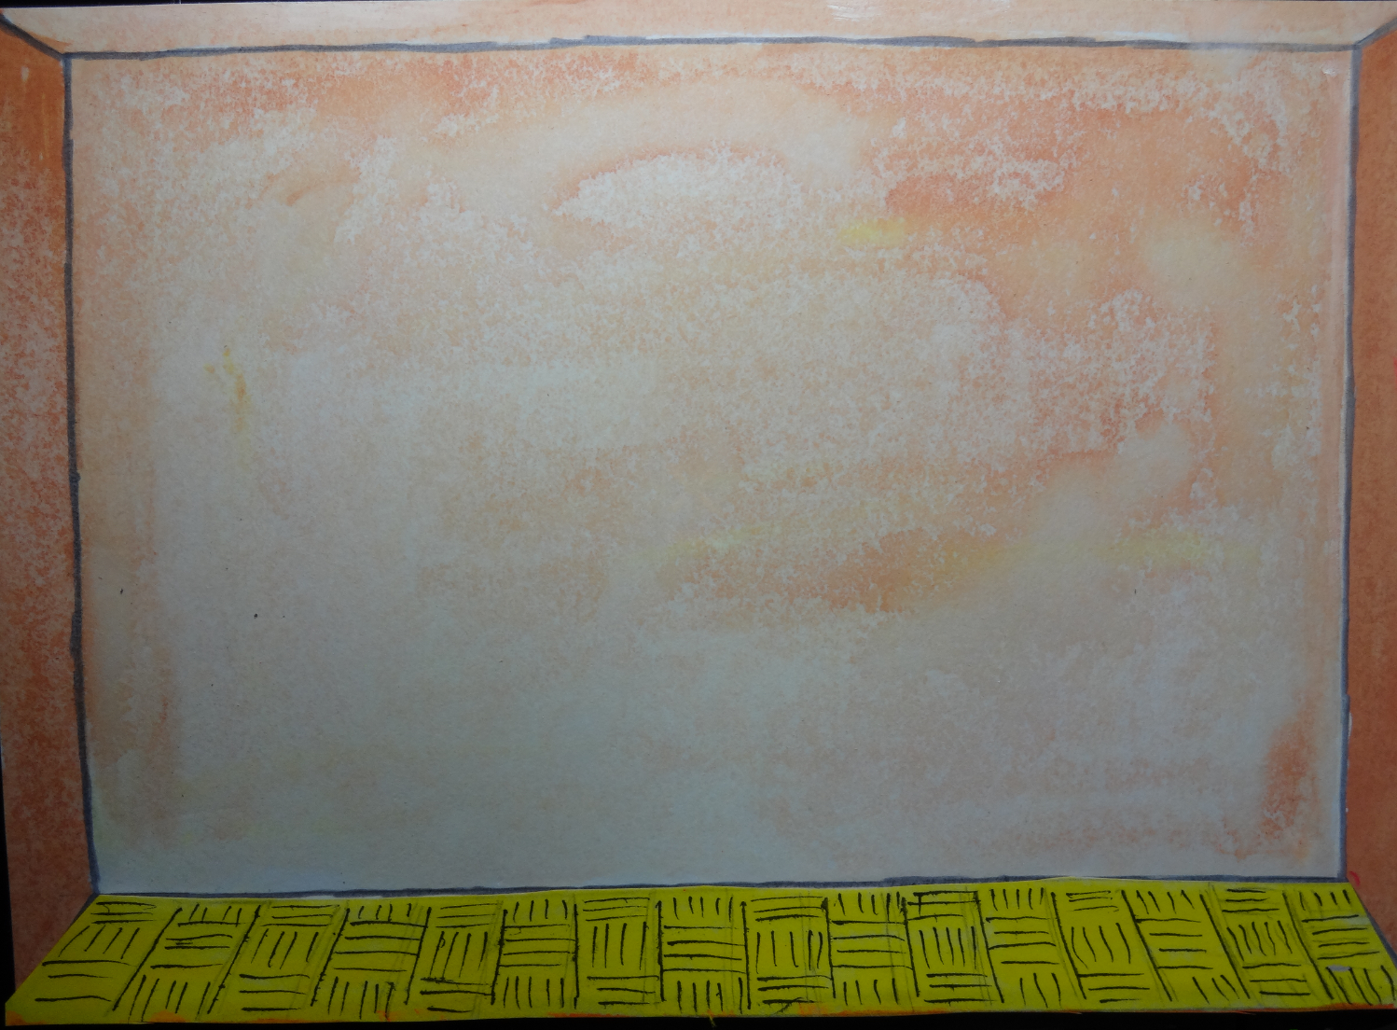
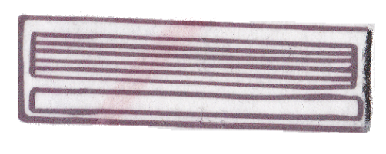
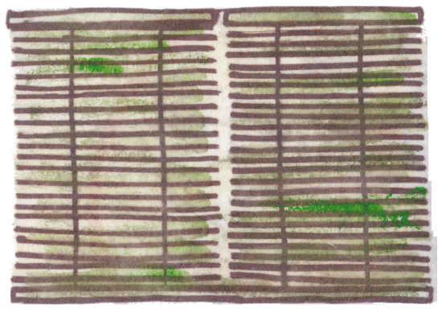
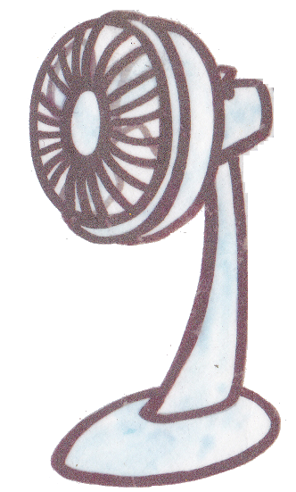
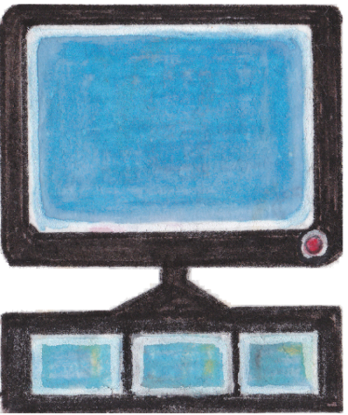
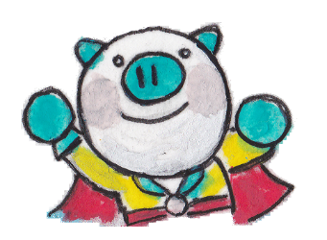
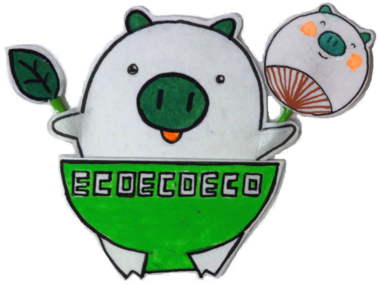
28℃
Notes:
ここはお部屋の中だよ。
夏、暑い時でも冷房は２８℃までに設定しょう。
冷たい空気は下にいくからクーラーの風向きは上向きにしたら部屋中が早く涼しくなるよ。
扇風機をつけて風を起こすのも良い方法だね。
ぼくは扇風機のかわりにうちわを使っているよ。ほら、エコでしょう。
グリーンカーテンやすだれ、敷き物も工夫すると涼しくなるよ。
あれ、エコトンどこに行ったのかな？ このままでいいのかな？
クーラーもテレビも電気も扇風機も・・・気をつけてちゃんと消していこうね。
コンセントも抜いた方が省エネなんだよ。

Slide 18
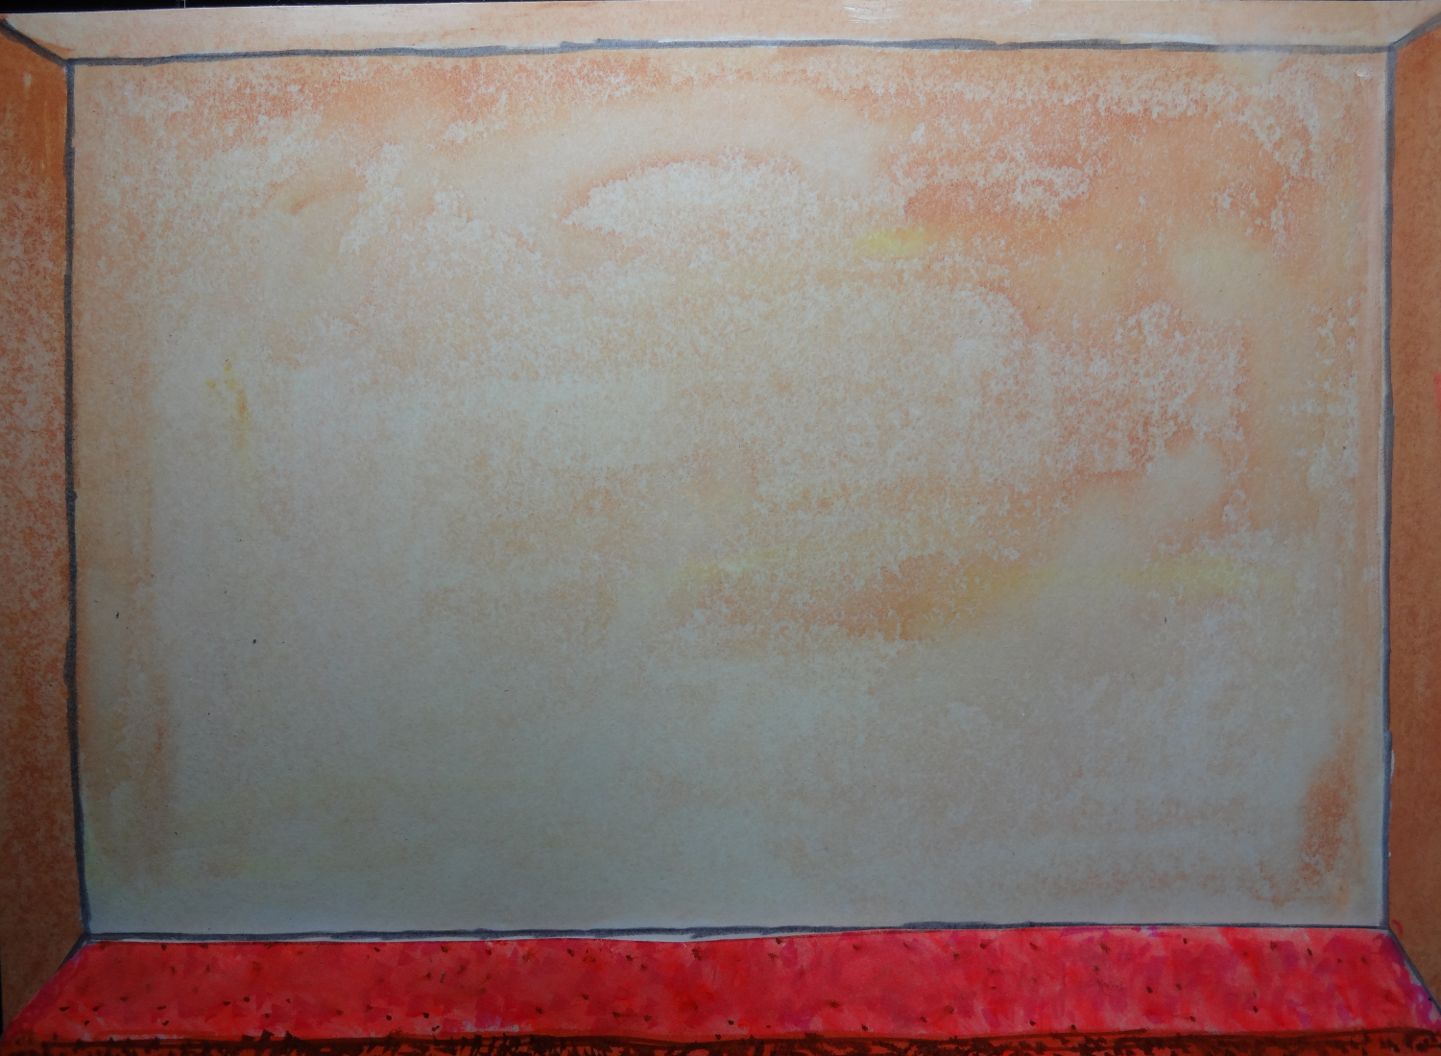
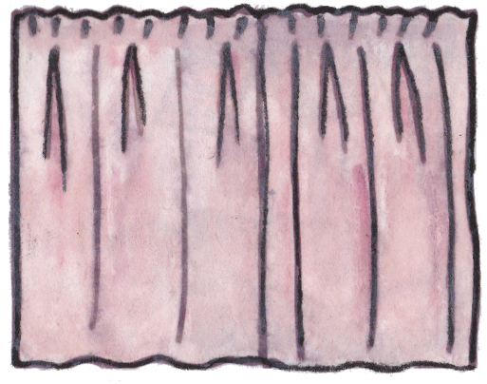
20℃
Notes:
寒い冬。
いくら寒くても暖房の温度は20℃までに設定しよう。
温かい空気は上にあがっていくからエアコン風向きは下にして
扇風機で部屋の空気をまわすと早く温かくなるよ。
お出かけの5分前には、エアコンは消すようにしよう。
部屋の温度はすぐには変わらないよ。

Slide 19
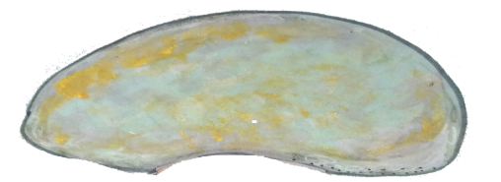
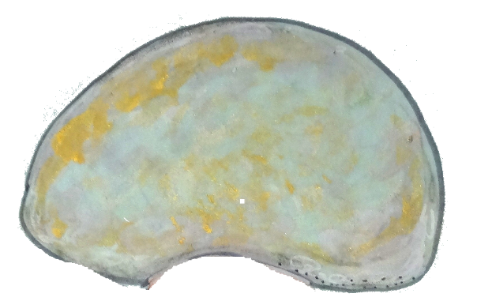
Notes:
寒い冬がきました。
外には雪が積もっています。
エコトン達はどうしているかな？

Slide 20
Notes:
ぼくは寒くても平気！
ほら見てごらん。あったかそうでしょ？
あったかい服を着れば体が感じる温度は2℃くらいあがるんだ。
それでも寒かったら、ほら、手袋、帽子もかぶればいいよ。
これをウォームビズというよ。
夏、涼しい服をきるのはクールビズ。
これはとっても省エネだし、かっこいいでしょ！
それでも寒かったら、みんなはどうする？
おしくらまんじゅうやマラソンなんかしたら体中ポッカポカになるよ。

Slide 21
みんなもエコがんばってね！！
Notes:
ほら、ぼくの家族をみてごらん。
みんなかっこいいでしょ！
みんなもがんばってエコしようね。

Slide 23
おいしいエコ
みつけよう！
Notes:
みんなはいつも何をなにを食べているかな？
たべものがみんなの家に届くまでには
たくさんのエネルギーがかかっているんだ。
つくるエネルギー
運ぶエネルギー
そして調理するエネルギーなどだね。
新鮮で、おいしくって、体によくって省エネな食べ物が
「おいしいエコ」の食べものなのさ。
さあ、みんなで「おいしいエコ」をみつけに行ってみよう。

Slide 24
しゅん
旬 って
しってるかい？
Notes:
お店には一年中なんでもあるけど、その食べものが
一番おいしくて、一番栄養があってたくさん採れる時期のことを
「旬」というんだ。
旬の食べものは、おひさまが育ててくれた「おいしいエコ」のたべものなんだよ。

Slide 25
このたべものの
旬はいつだろう？
しってるかい？
はる
なつ
春
夏
あき
ふゆ
秋
冬
Notes:
これはスイカだね。
これの旬はいつだろう？知ってるかい？
答えは
夏
そうだね。

Slide 26
このたべものの
旬はいつだろう？
しってるかい？
はる
なつ
春
夏
あき
ふゆ
秋
冬
Notes:
では次はこれ。
たけのこだよ。
これの旬は
春
春の終わり頃かな。

Slide 27
このたべものの
旬はいつだろう？
しってるかい？
はる
なつ
春
夏
あき
ふゆ
秋
冬
Notes:
では次はこれ。
りんごだよ。
これの旬は
冬

Slide 28
このたべものの
旬はいつだろう？
しってるかい？
はる
なつ
春
夏
あき
ふゆ
秋
冬
Notes:
では次はこれ。
なすだよ。
これの旬は
秋

Slide 29
このたべものの
旬はいつだろう？
しってるかい？
はる
なつ
春
夏
あき
ふゆ
秋
冬
Notes:
では次はこれ。
大根だよ。
これの旬は
冬

Slide 30
このたべものの
旬はいつだろう？
しってるかい？
はる
なつ
春
夏
あき
ふゆ
秋
冬
Notes:
では次はこれ。
いちごだよ。
これの旬は
春

Slide 31
このたべものの
旬はいつだろう？
しってるかい？
はる
なつ
春
夏
あき
ふゆ
秋
冬
Notes:
では次はこれ。
さつまいもだよ。
これの旬は
秋

Slide 32
このたべものの
旬はいつだろう？
しってるかい？
はる
なつ
春
夏
あき
ふゆ
秋
冬
Notes:
では次はこれ。
ぶどうだよ。
これの旬は
秋
みんな知ってたかい？
こんどお店に行ったら旬のもの
さがしてみよう。

Slide 33
はる
春
Notes:
春が旬のものには
こんなものがあるよ。
春の食べものは体を整えてくれるだ。

Slide 34
なつ
夏
Notes:
夏が旬のたべものには
こんなものがあるよ。
夏の食べものは体を冷やしてくれる役目があるんだよ。

Slide 35
あき
秋
Notes:
秋が旬の食べものにはこんなものがあるよ。
秋は食欲の秋
もりもり食べて元気な体をつくって冬に備えよう。

Slide 36
ふゆ
冬
Notes:
冬が旬の食べものにはこんなものがあるよ。
冬の食べものは体を温めてくれるんだ。
旬のものを食べることは体を強くすることなんだよ。

Slide 37
ち さん ち しょう
地産地消って
しってるかい？
Notes:
私たちが住む地域の近く・・・地元で採れたものを
地元で食べよう、ということだよ。
すぐ届くから新鮮で、運ぶためのエネルギーも少なくってすむよ。
地元で採れたものも「おいしいエコ」の食べものなんだよね。

Slide 38
Notes:
ぼくんちの南側には大きな木があるでしょ。
この木は何の木でしょう？
ほら、じつは秋から冬になるとおいしい実がいっぱいなるリンゴの木なんだ！
これも地産地消だよねー。

Slide 39
みんなで
おいしいエコ みつけよう！

